Slide 1
Презентация Тема: «Посуда.»
АДМИНИСТРАЦИЯ ГОРОДСКОГО ОКРУГА МЫТИЩИ МОСКОВСКОЙ ОБЛАСТИ УПРАВЛЕНИЕ ОБРАЗОВАНИЯ Муниципальное бюджетное общеобразовательное учреждение «Средняя общеобразовательная школа № 24 имени 9-ой Гвардейской Краснознаменной стрелковой дивизии»
Подготовила Учитель-логопед Котовская Е.Н
Мытищи 2022 год

Slide 3
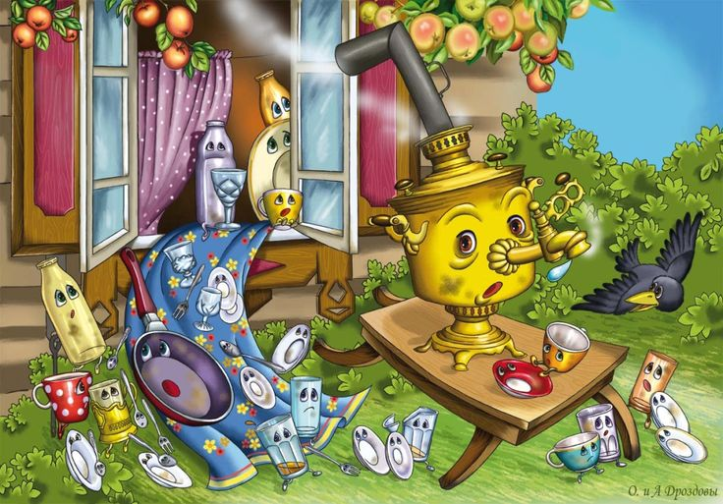

Slide 5
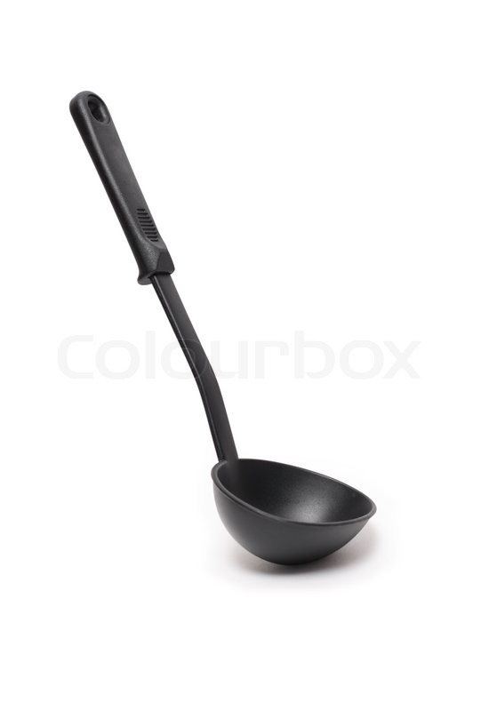

Slide 6
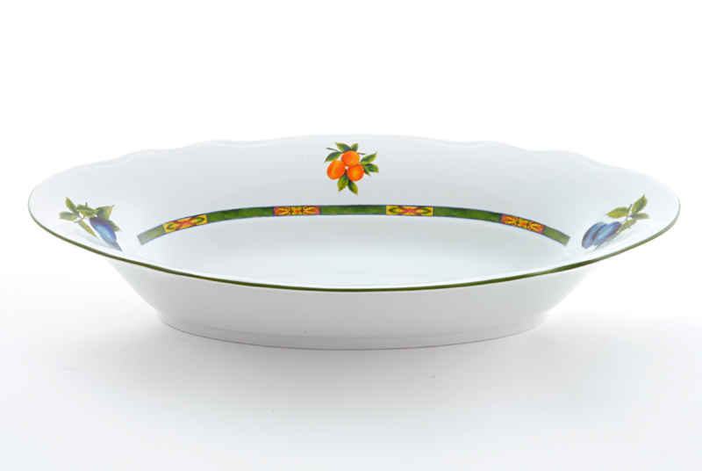

Slide 7
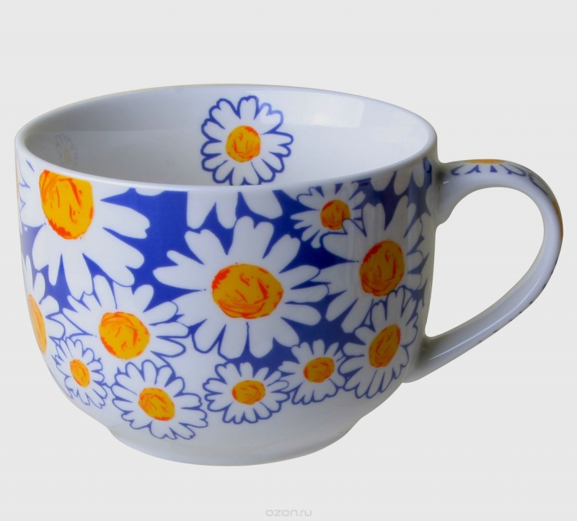

Slide 8
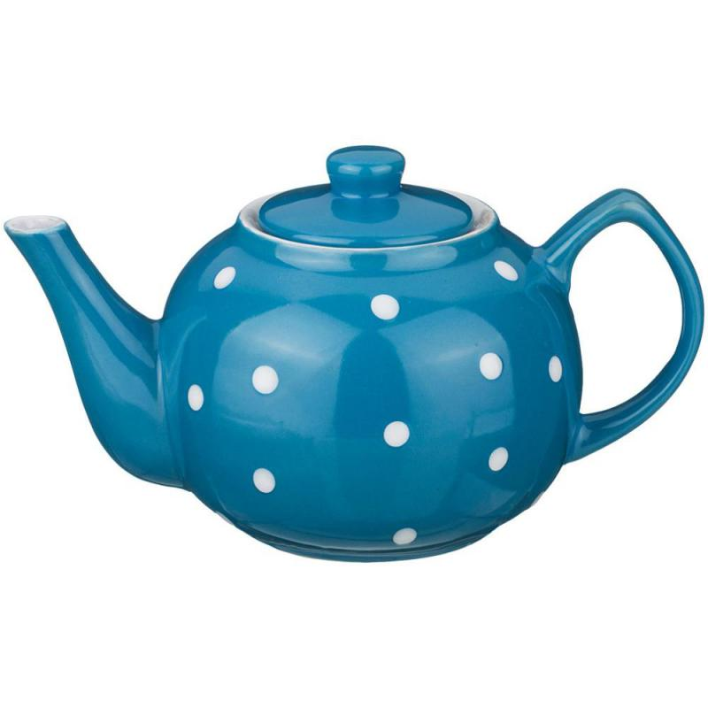

Slide 9
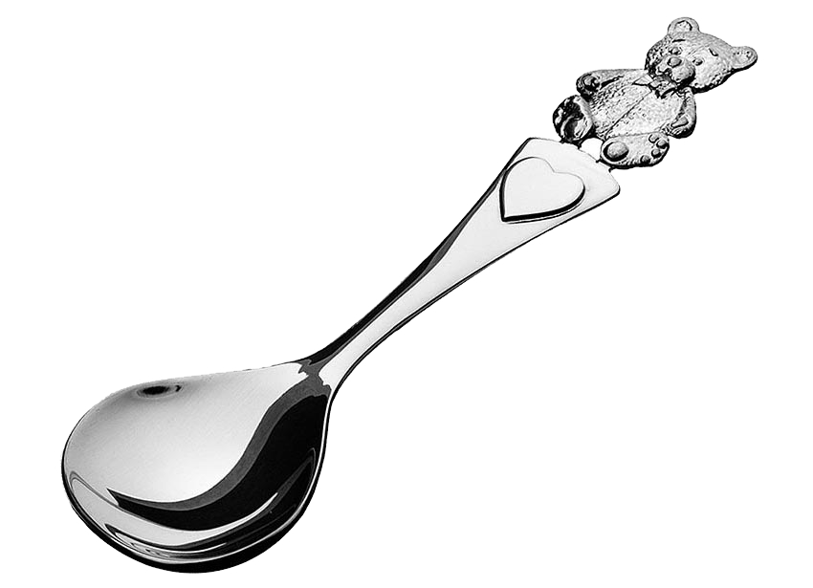

Slide 10
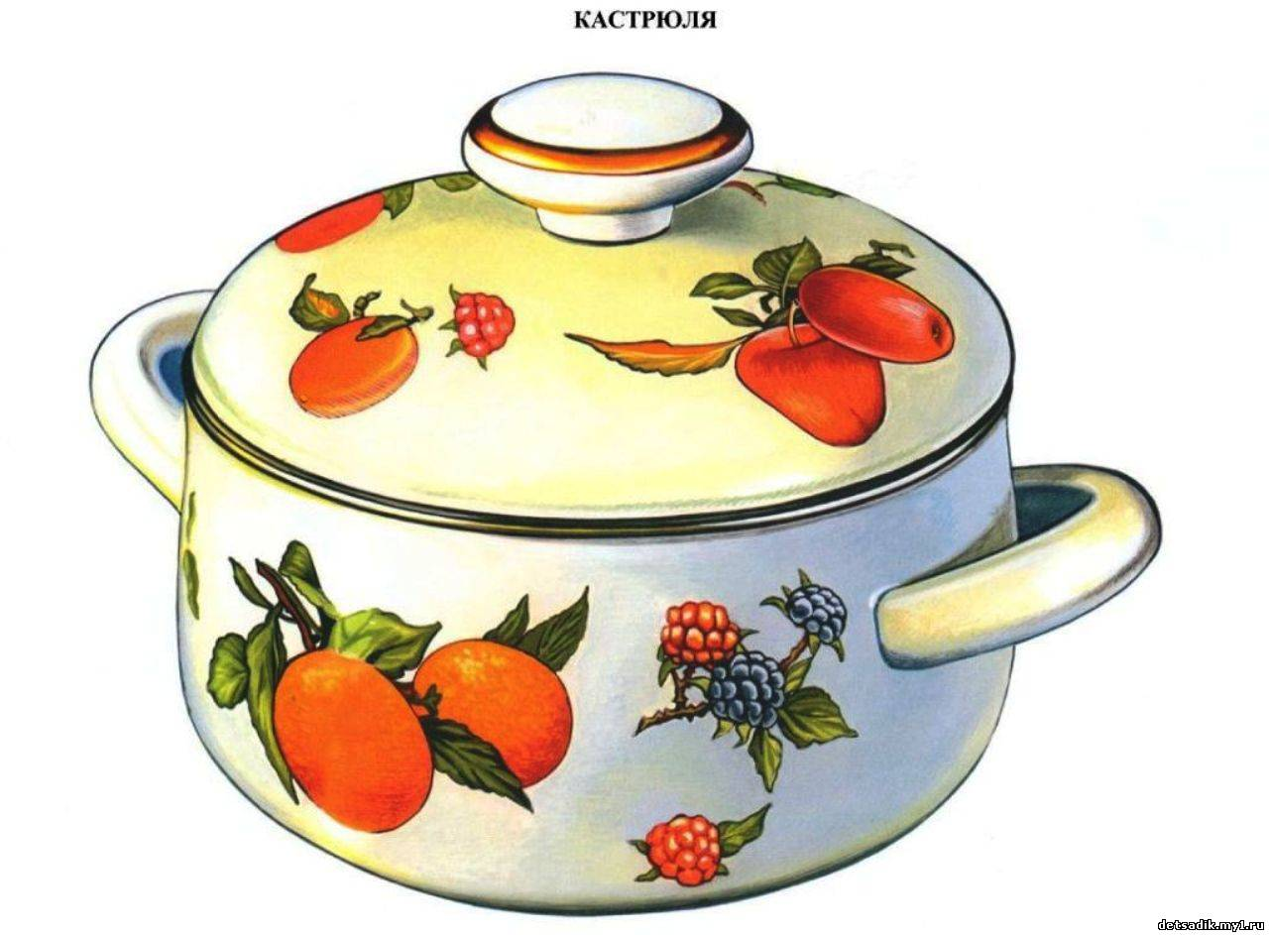

Slide 11
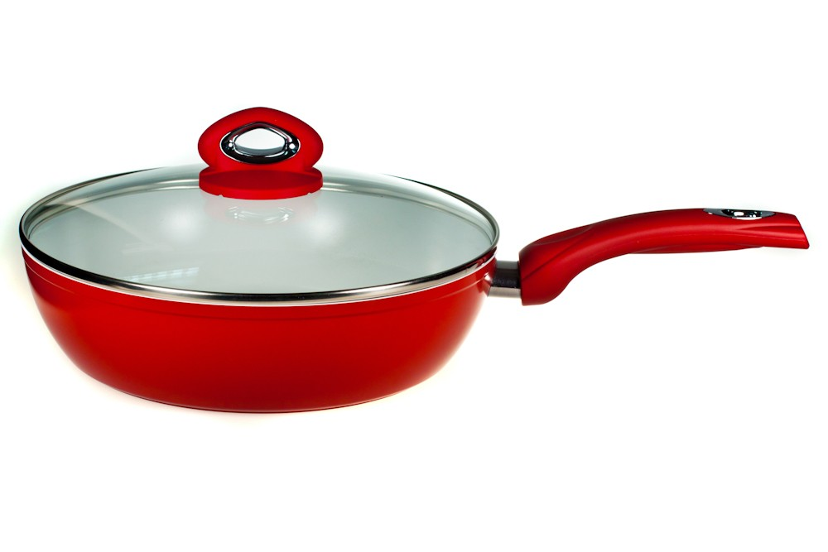

Slide 12
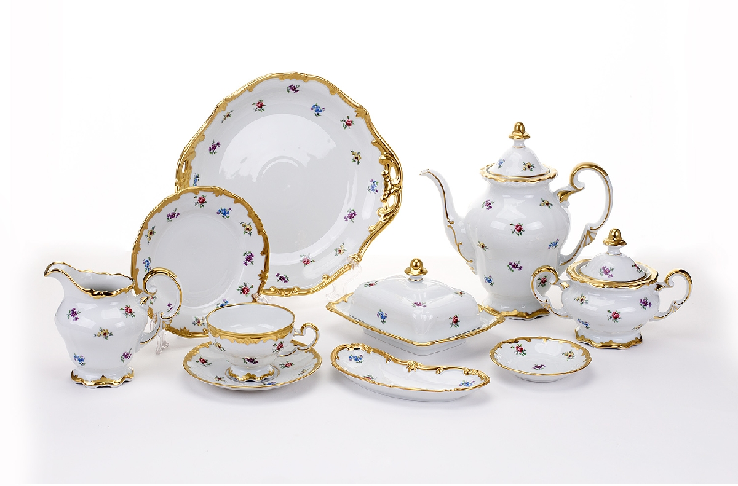

Slide 13
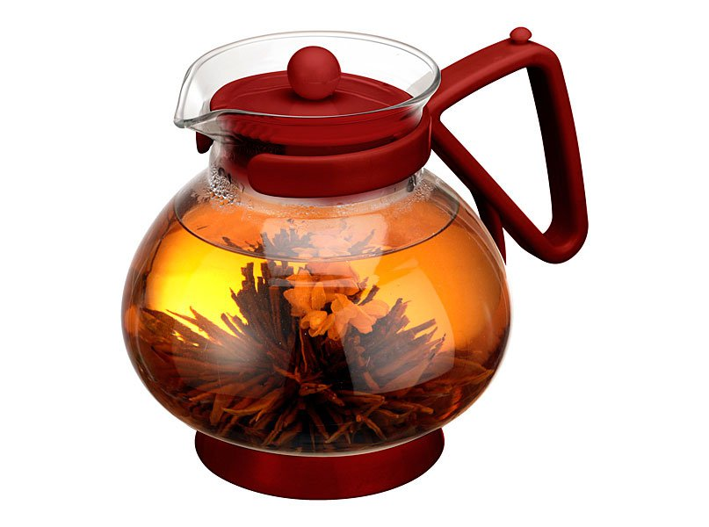

Slide 14
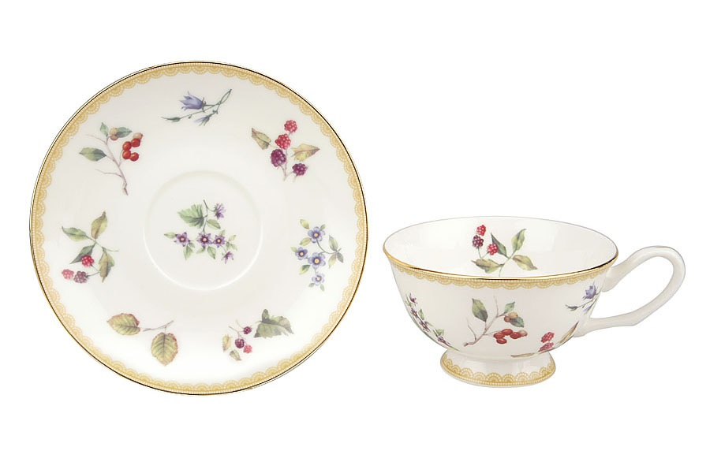

Slide 15
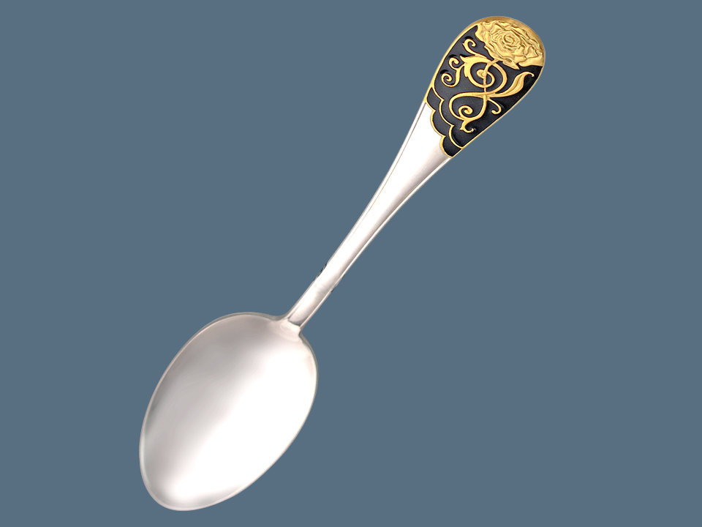

Slide 16
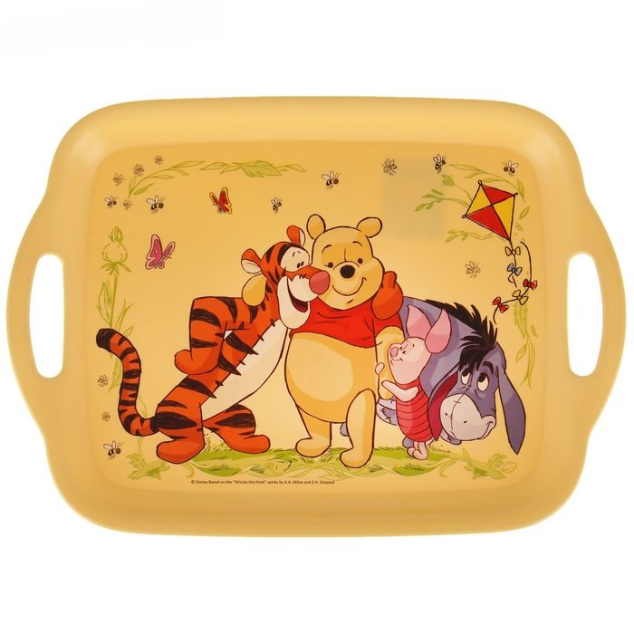

Slide 17
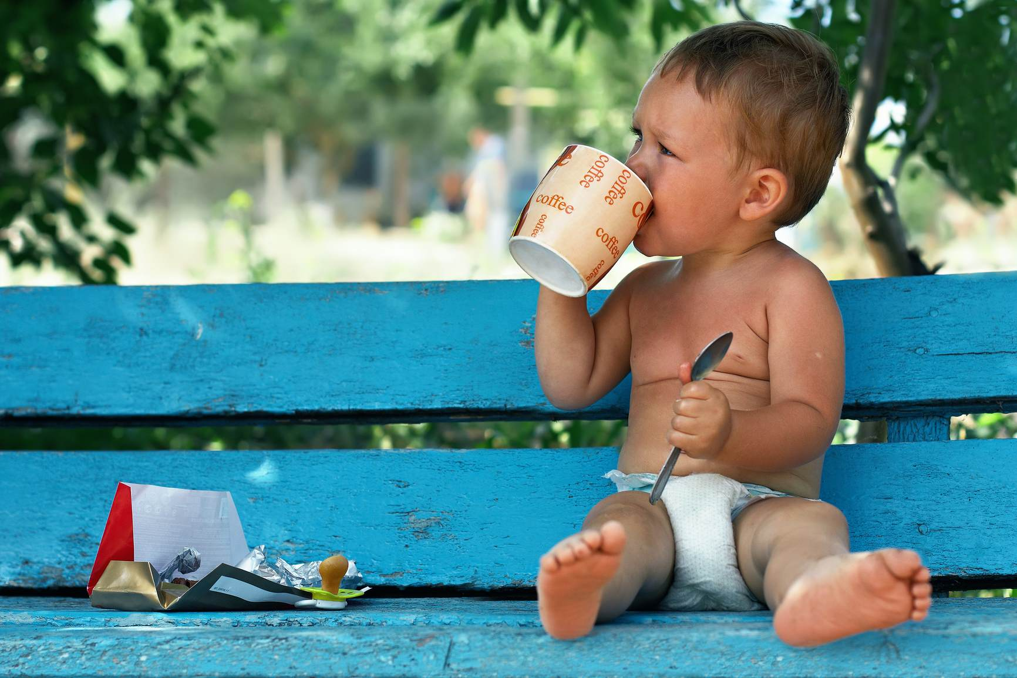

Slide 19
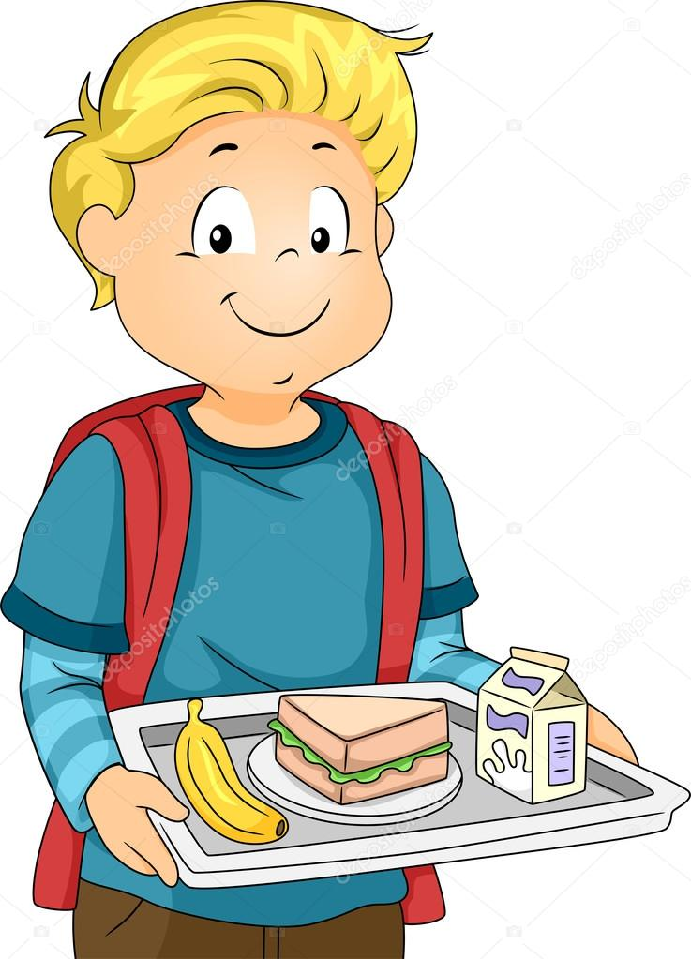

Slide 20
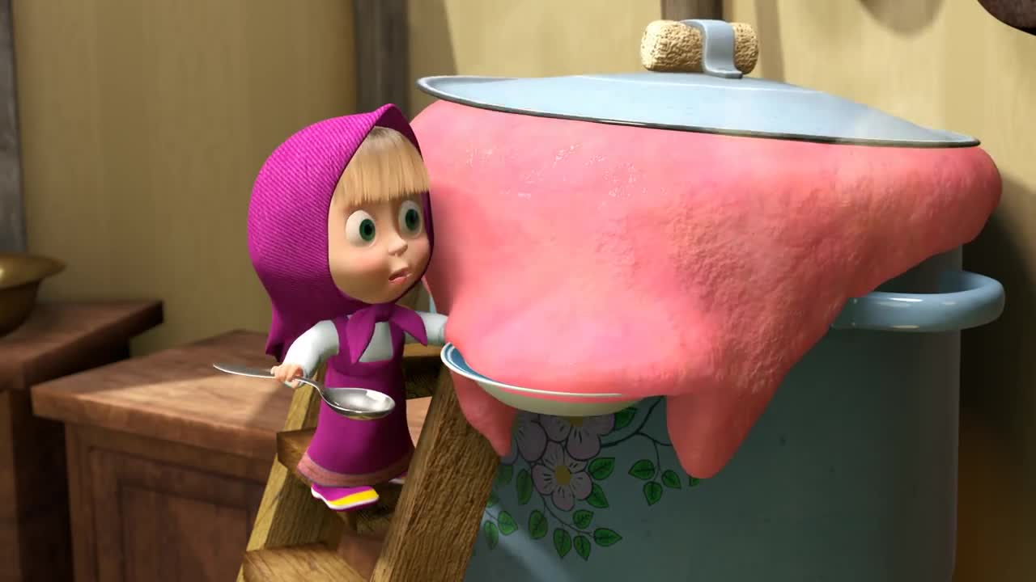

Slide 21
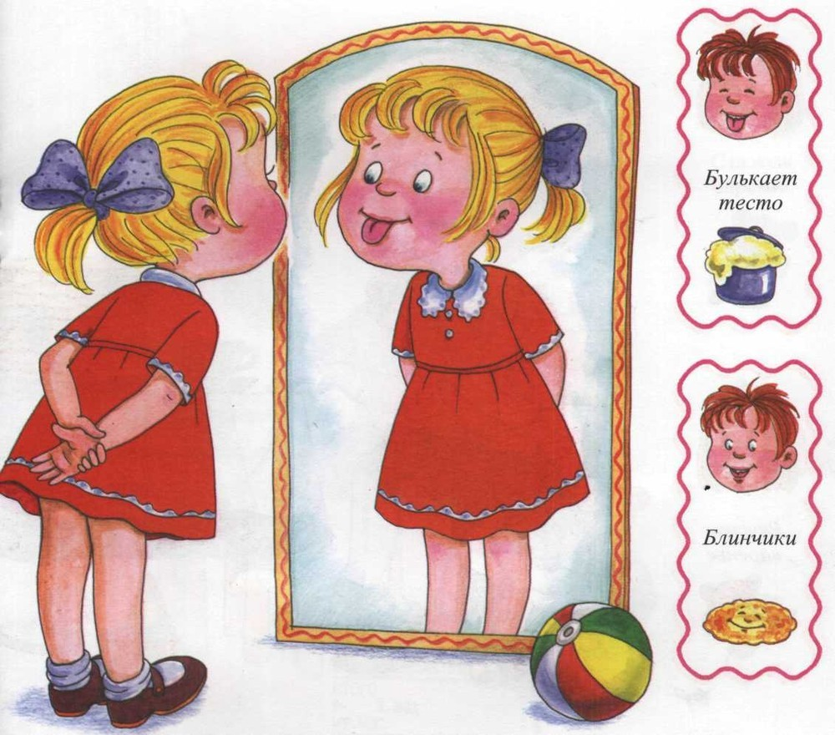

Slide 25
И суп овощной оказался неплох!!!

Slide 26
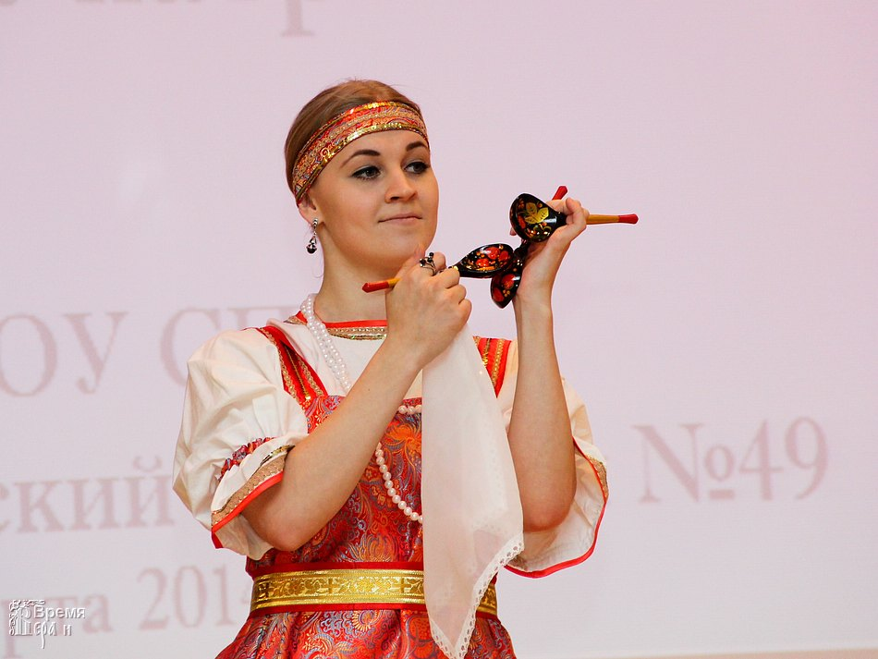

Slide 27
